Slide 1


Tipos básicos de dados - Coleções, Mapas e Listas
Aula: 21/08/2025
Prof.: Ms. Paulo Barreto
Curso: Sistemas de Informação

Slide 2
Cronograma de Aulas

Slide 3

Coleções
Uma coleção é uma estrutura de dados – na realidade um objeto – que pode armazenar referências a outros objetos.
Normalmente, as coleções contêm referências as objetos que são inteiramente do mesmo tipo. As interfaces de estrutura de coleções declaram as operações a ser realizadas genericamente em vários tipos de coleções.

Slide 4
Coleções
A figura a seguir lista algumas interfaces da estrutura de coleções.
Interface | Descrição
Collection | A interface raiz na hierarquia de coleções a partir da qual as interfaces Set, Queue e List são derivadas.
Set | Uma coleção que não contém duplicatas.
List | Uma *coleção ordenada que pode conter elementos duplicados.
Map | Associa chaves a valores e não podem conter chaves duplicadas.
Queue | Em geral, uma coleção primeiro a entrar, primeiro a sair que modela uma fila de espera; outras ordens podem ser especificadas

Slide 5
Coleções
As estruturas de coleções fornecem implementações de alto desempenho e alta qualidade de estrutura de dados comuns e permite a reutilização de software. Esses recursos minimizam a quantidade de codificações que os programadores devem fazer para criar e manipular coleções.
As classes e interfaces da estrutura são membros do pacote java.util.

Slide 6
Coleções
Antes de continuar vamos ver quais as limitações dos arrays para entender porque as coleções são necessárias.
Um array não pode ter o tamanho modificado depois de criado.
Somente pode conter elementos de um tipo.
Para inserir ou retirar um elemento é necessário modificar a posição de outros elementos.

Slide 7
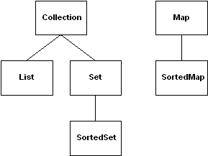
Interface Collection e classe Collections
A interface Collection é a interface raiz na hierarquia de coleções a partir da qual as interfaces Set, Queue e Lista são derivadas.
A interface Set define uma coleção que não contém duplicatas.

Slide 8
Conjuntos (Sets)
Conjuntos podem ser inplementados como intâncias das classes HashSet ou TreeSet e ao contrário de arrays não é necessário especificar a posição para adicionar um elemento, basta fazer:
c.add(objeto)
onde c é uma instância de um conjunto.
Outros métodos são :
add - adiciona um elemento ou um conjunto de elementos.
remove - remove um elemento ou um conjunto de elementos. contains - Retorna true se o conjunto possuir algum elemento.
isEmpty - Retorna true se o conjunto estiver vazio.

Slide 9
Conjuntos (Sets)
Os elementos de um conjunto não tem uma ordem como em um array, em que sabemos que o primeiro elemento está na posição 0 e o último esta na ultima posição ocupada do array.
Para percorrer um conjunto temos uma forma ainda mais simples, basta usar um Iterador, ele possui três métodos hasNext(), next() e remove().
A classe HashSet não possui nenhuma ordem específica enquanto a classe TreeSet cria uma ordem, no caso de numeros do menor para o maior e no caso de String a ordem é lexicográfica.

Slide 10
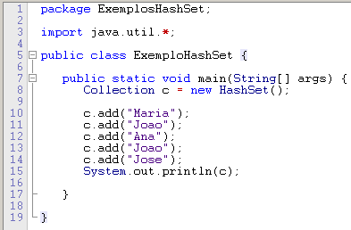

Exemplo:

Slide 11
Resultado
E o resultado é:
>[Joao, Jose, Maria, Ana]
Neste exemplo temos um nome que é adicionado duas vezes, mas como os conjuntos não permitem repetição ele na verdade só é inserido uma vez. Observe que não há uma ordem na impressão dos resultados.

Slide 12
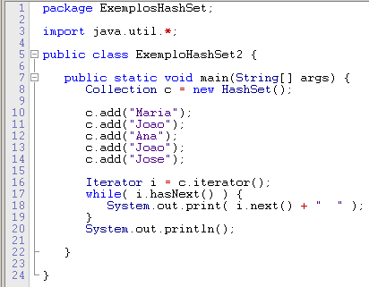
Outro Exemplo:

Slide 13
Resultado
Neste caso para imprimir os nomes usamos um iterador.
E o resultado é:
>Joao Jose Maria Ana

Slide 14
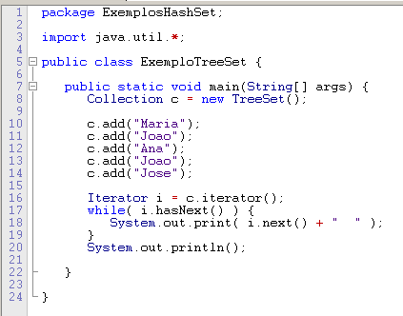
Exemplo com TreeSet

Slide 15
Resultado
E o resultado é :
>Ana Joao Jose Maria
Observe que não é permitido repetições, como em um HashSet, e que neste caso os elementos já estão ordenados.

Slide 16
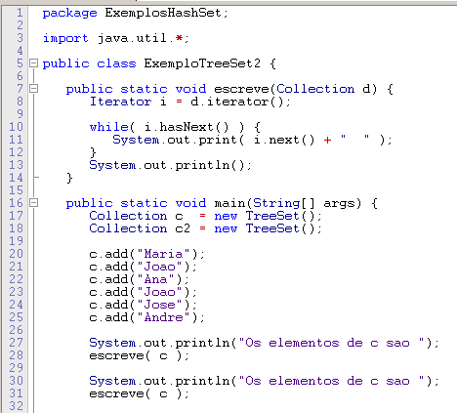
Outro Exemplo com TreeSet

Slide 17
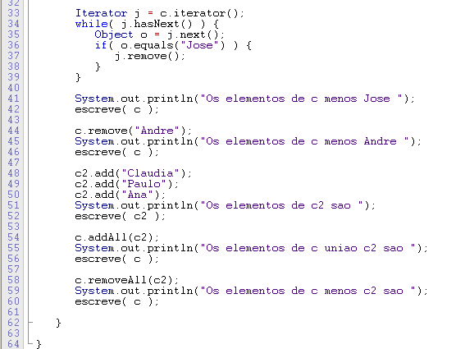
Outro Exemplo com TreeSet

Slide 18
Resultado
Neste caso foi criado o método escreve para imprimir o conjunto e são usados métodos para adicionar e remover elementos e conjuntos do conjunto inicial c .
E o resultado é:
>Os elementos de c são
>Ana Andre Joao Jose Maria
>Os elementos de c são
>Ana Andre Joao Jose Maria
>Os elementos de c menos Jose
>Ana Andre Joao Maria
>Os elementos de c menos Andre
>Ana Joao Maria
>Os elementos de c2 são
>Ana Claudia Paulo
>Os elementos de c uniao c2 são
>Ana Claudia Joao Maria Paulo
>Os elementos de c menos c2 são
>Joao Maria

Slide 19
Listas
Uma coleção é uma estrutura de dados – na realidade um objeto – que pode armazenar referências a outros objetos.
As listas ao contrario das coleções permitem repetições de elementos. Temos como exemplo ArrayList, LinkedList e Vector.
Capacidade inicial de 10 elementos.
Alteração de capacidade default (no construtor):
ArrayList(int capacidade);
Vector(int capacidade);
Não há mudança de capacidade default para LinkedList.

Slide 20
Listas
Existem vários métodos que não são herdados da interface Collection, como set, get e sublist que vem da interface List, para usa-los devemos fazer:
List c = new ArrayList();
set substitui um elemento por outro como:
c.set(3, Paulo)
substitui o 4° elemento (Joao) por Paulo, o 1° elemento esta na posição 0.
get retorna o elemento
Object o = c.get(2)
retorna Ana

Slide 21
Listas
sublist(inicio,fim) cria uma sublista com inicio em inicio (inclusive) e fim em fim (exclusive)
List c2 = c.sublist(1,3)
retorna c2 com [Joao, Ana]

Slide 22
Vector
Desde Java 1.2 Vector é uma implementação da interface List que é uma derivação da interface Collection.
Os vetores só podem armazenar objetos, portanto para guardar valores primitivos devemos converte-lo em um objeto, fazendo um wrapper .
Alguns de seus métodos são size(que dá o tamanho do vetor) e capacity(que dá a capacidade do vetor) que são mostrados no exemplo ExemploVector.java.

Slide 23
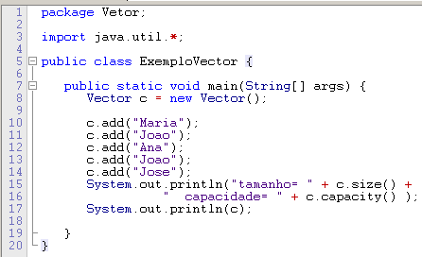
Exemplo de Vector

Slide 24
Resultado
E o resultado é:
>tamanho= 5 capacidade= 10
[Maria, Joao, Ana, Joao, Jose]

Slide 25
ArrayList e LinkedList
ArrayList implementa a lista internamente como um array e é mais rápido do que LinkedList exceto para inserir e deletar elementos.
Um método das listas é get , este método recebe um inteiro e retorna o objeto correspondente á posição dada por este inteiro, se este número for fora da faixa de valores válidos é lançada a exceção IndexOutOfBoundsException.

Slide 26
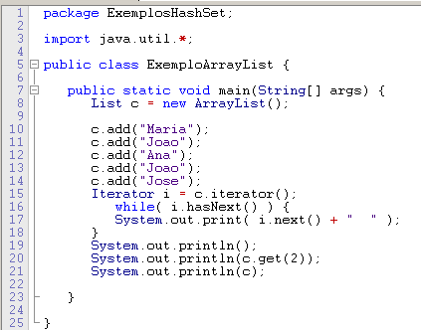
Exemplo de ArrayList

Slide 27
Resultado
E o resultado é:
>Maria Joao Ana Joao Jose Ana [Maria, Joao, Ana, Joao, Jose]

Slide 28
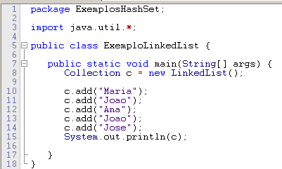
Exemplo de LinkedList

Slide 29
Resultado
E o resultado é:
>[Maria, Joao, Ana, Joao, Jose]

Slide 30
ArrayList e LinkedList
Além do iterador da interface Colections , a interface List contém seu proprio iterador, que além das classes do iterador de Colections contém classes como previous e hasPrevious.

Slide 31
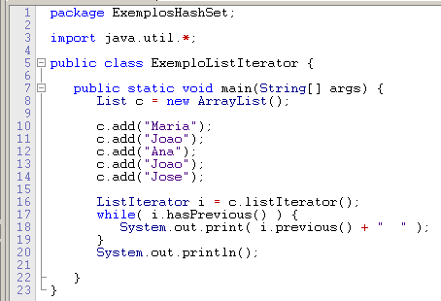
Exemplo de ListInterator

Slide 32
Resultado
E o resultado é:
>Jose Joao Ana Joao Maria

Slide 33
ArrayList e LinkedList
ArrayList e LinkedList tem algumas diferenças, entre elas temos os métodos addFirst, addLast, getFirst, getLast, removeFirst e removeLast para LinkedList que inserem, retornam e retiram um elemento no inicio ou no fim de uma lista , com estes métodos podemos simular pilhas e filas.

Slide 34
Mapas
Maps associam chaves aos valores e não podem conter chaves com duplicidade (isto é, cada chave pode mapear somente um valor; isto é chamado mapeamento um para um).
Maps diferem de Sets pelo fato de que Maps contêm chaves e valores, enquanto Sets contém apenas valores.

Slide 35
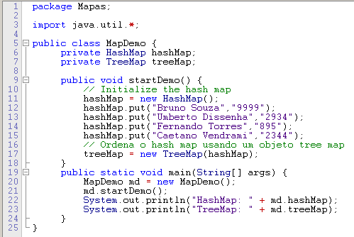
Exemplo de Map

Slide 36
Resultado
E o resultado é:
HashMap: {Bruno Souza=9999, Caetano Vendrami=2344, Umberto Dissenha=2934, Fernando Torres=895}
TreeMap: {Bruno Souza=9999, Caetano Vendrami=2344, Fernando Torres=895, Umberto Dissenha=2934}

Slide 37

Código Fonte
https://github.com/barretuino/estruturadados

Slide 38
Próxima Aula
Tipos básicos de dados - Coleções, Mapas e Listas

Slide 39
Tipos básicos de dados - Coleções, Mapas e Listas
Aula: 21/08/2025
Prof.: Ms. Paulo Barreto
Curso: Sistemas de Informação

